Slide 1
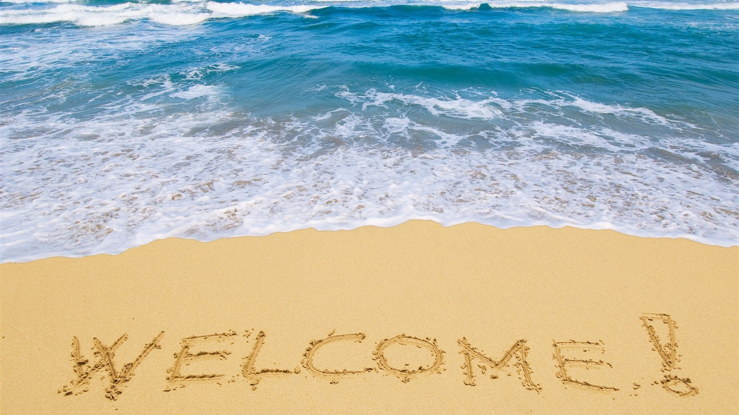
মাল্টিমিডিয়া ক্লাসে শুভেচ্ছা
কেমন আছো সবাই?

Slide 2
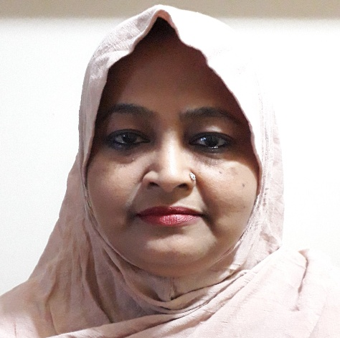
পরিচিতি
শিক্ষক
পাঠ
শাহনাজ আক্তার(এম.এ,এম.এড)
সিনিয়র শিক্ষক(বাংলা)
কোনাবাড়ী এম.এ.কুদ্দুছ উচ্চ বিদ্যালয়
গাজীপুর সদর,গাজীপুর
ইমেইল:shahnazakternomi@gmail.com
মোবাইল:01717871696
বাংলাদেশ ও বিশ্বপরিচয়
একাদশ-অধ্যায়
শ্রেণি-অষ্টম
মোট শিক্ষার্থী-৪০জন
সময়-৪৫মিনিট

Slide 3
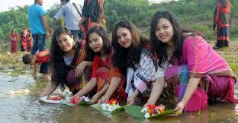
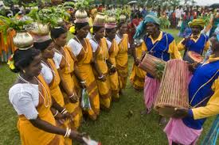
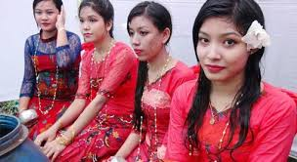
নিচের ছবিগুলো দেখ এবং চিন্তা করে বলো-
চাকমা
গারো
সাঁওতাল
রাখাইন

Slide 4
আজকের পাঠ
মঙ্গোলীয় নৃগোষ্ঠী রাখাইন

Slide 5
এই পাঠ শেষে শিক্ষার্থীরা
রাখাইনদের অবস্থান সম্পর্কে বলতে পারবে।
তাদের সামাজিক ও অর্থনৈতিক জীবনধারা
বর্ণনা করতে পারবে।
নৃগোষ্ঠীর সাংস্কৃতিক বৈচিত্র্র্যের প্রতি শ্রদ্ধা
পোষণ করবে।

Slide 6
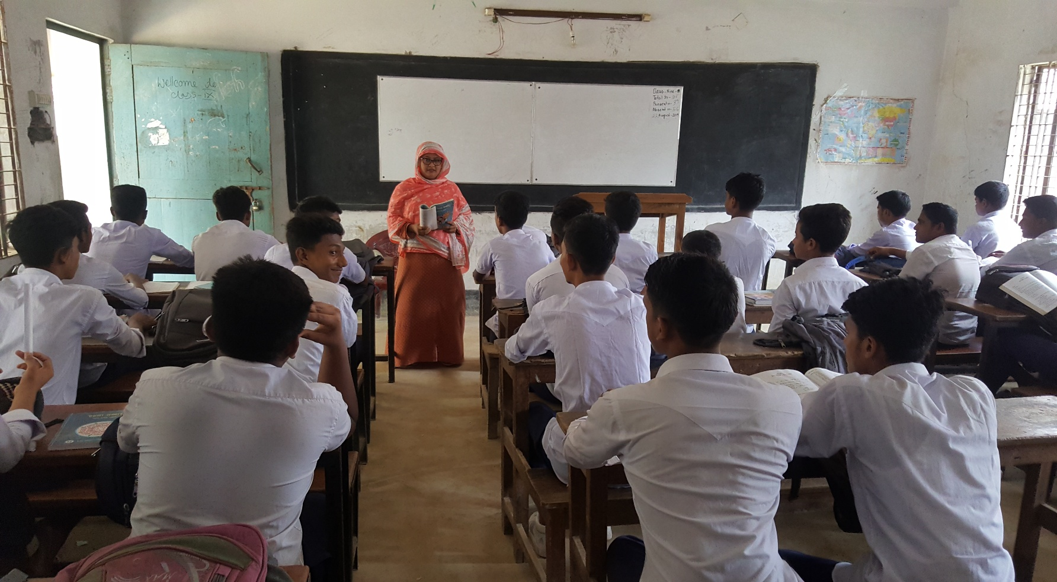
আদর্শ পাঠ
‘রাখাইন’ শব্দটির উৎপত্তি
পালি ভাষার ‘রাক্ষাইন’
থেকে।এর অর্থ হচ্ছে রক্ষণশীল।
মিয়ানমারের আরাকানে রাখাইনদের আদিবাস।

Slide 7
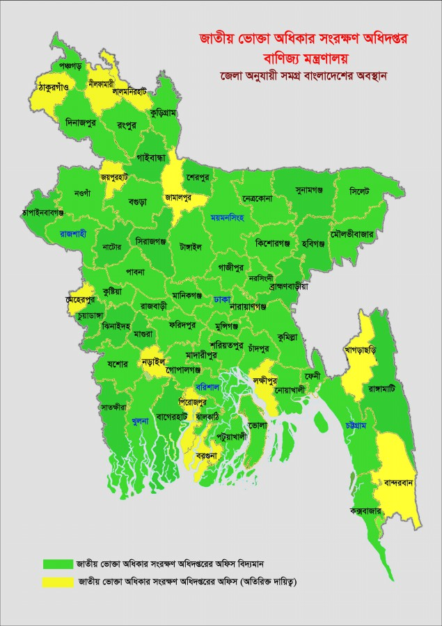
বাংলাদেশে রাখাইনদের অবস্থান
পটুয়াখালী
বরগুনা
কক্সবাজার

Slide 8
একক কাজ
ক)রাখাইনরা কোন কোন জেলায় বাস করে?
খ)কোন ভাষা থেকে ‘রাখাইন’ শব্দটি
এসেছে?
গ)তাদের আদিবাস কোথায় ছিল?

Slide 9
একক কাজের সমাধান
ক)পটুয়াখালী,বরগুনা,কক্সবাজার।
খ)পালি ভাষা থেকে।
গ)মিয়ানমারের আরাকানে।

Slide 10
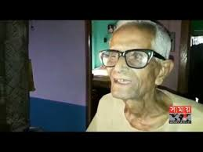
রাখইনদের সামাজিক অবস্থা
রাখাইন পরিবার প্রধানত পিতৃতান্ত্রিক
পিতাই পরিবারের প্রধান।
তবে মেয়েদেরকে তারা শ্রদ্ধা করে।

Slide 11
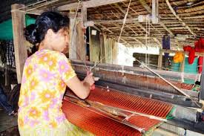
অর্থনৈতিক জীবন
রাখাইনরা প্রধানত কৃষির উপর নির্ভরশীল।
কৃষির পাশাপাশি নিজস্ব হস্তচালিত তাঁত থেকে কাপড় বোনার কাজ ও করে থাকে।

Slide 12
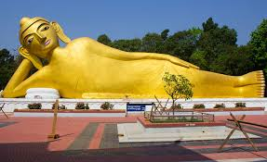
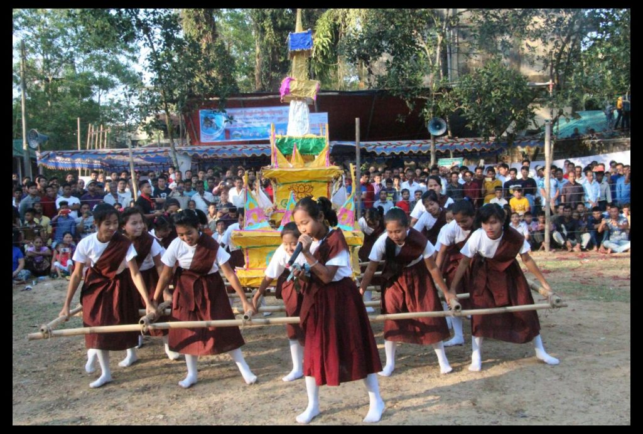
ধর্মীয় জীবন
রাখাইনরা বৌদ্ধ ধর্মাবলম্বী।
বৌদ্ধ বিহার
শিশু-কিশোরদের বৌদ্ধ মন্দিরে বৌদ্ধ ভিক্ষুদের হাতে ধর্মীয় শিষ্টাচারে দীক্ষিত করা হয়।
বৌদ্ধ ভিক্ষু

Slide 13
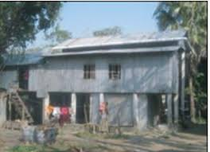
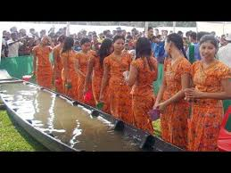
সাংস্কৃতিক জীবন
সমতল ভূমিতে গ্রামগুলো অবস্থিত।ঘরবাড়ি গোলপাতা বা টিনের ছাউনি ও মাচা পেতে তৈরী।গৌতম বুদ্ধের জন্ম-বার্ষিকী,বৈশাখী পূর্ণিমা ও বসন্ত উৎসব প্রধান ধর্মীয় উৎসব।তবে বৃহৎ ও
সর্বজনীন আনন্দ উৎসব হল চৈত্র-সংক্রান্তিতে সাংগ্রাই উৎসব।
পুরুষেরা লুঙ্গি ও ফতুয়া পরে।মেয়েরা লুঙ্গি ও ব্লাউজ পরে।
ধর্মীয় ও লোকজ অনুষ্ঠানে পাগড়ি পরে। পাগড়ি তাদের ঐতিহ্যের প্রতীক।
ঘরবাড়ি
সাংগ্রাই

Slide 14
জোড়ায় কাজ
রাখাইনদের অর্থনৈতিক ও ধর্মীয়
জীবন আলোচনা করে লেখ।

Slide 15
মূল্যায়ন
ক)শিশু-কিশোররা ধর্মীয় দীক্ষা নেয় কার কাছ থেকে?
খ)রাখাইনরা কখন সাংগ্রাই উৎসব পালন করে?
গ)তাদের সবচেয়ে বড় ও সর্বজনীন উৎসবের নাম কী?
ঘ)রাখাইনদের ঐতিহ্যের প্রতীক কী?

Slide 16
মূল্যায়নের সমাধান মিলিয়ে নাও
ক)ভিক্ষুর নিকট থেকে।
খ)চৈত্র-সংক্রান্তিতে।
গ)সাংগ্রাই উৎসব।
ঘ)পাগড়ি ।

Slide 17
বাড়ীর কাজ
রাখাইনদের সাংস্কৃতিক জীবন সংক্ষেপে লিখে আনবে ।

Slide 18
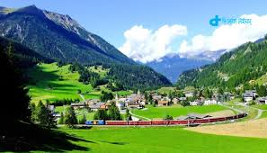
পাঠে মনোযোগী হওয়ায়
ধন্যবাদ

Slide 19
ভালো থেকো সবাই
আল্লাহ
হাফেজ

